Slide 1

知识点：Flash Web框架安装并运行一个应用

Slide 2
01
Flask Web框架介绍
06
使用静态文件资源与页面文件
02
Flash Web框架安装并运行一个应用
目录
03
URL装饰器与参数传递
04
GET和POST请求的参数传递
05
Cookie和session跟踪用户

Slide 3
2
Flask Web框架安装并运行一个应用
1.1 Flask安装
1.2 运行一个应用

Slide 4
1.1
Flask安装

Slide 5
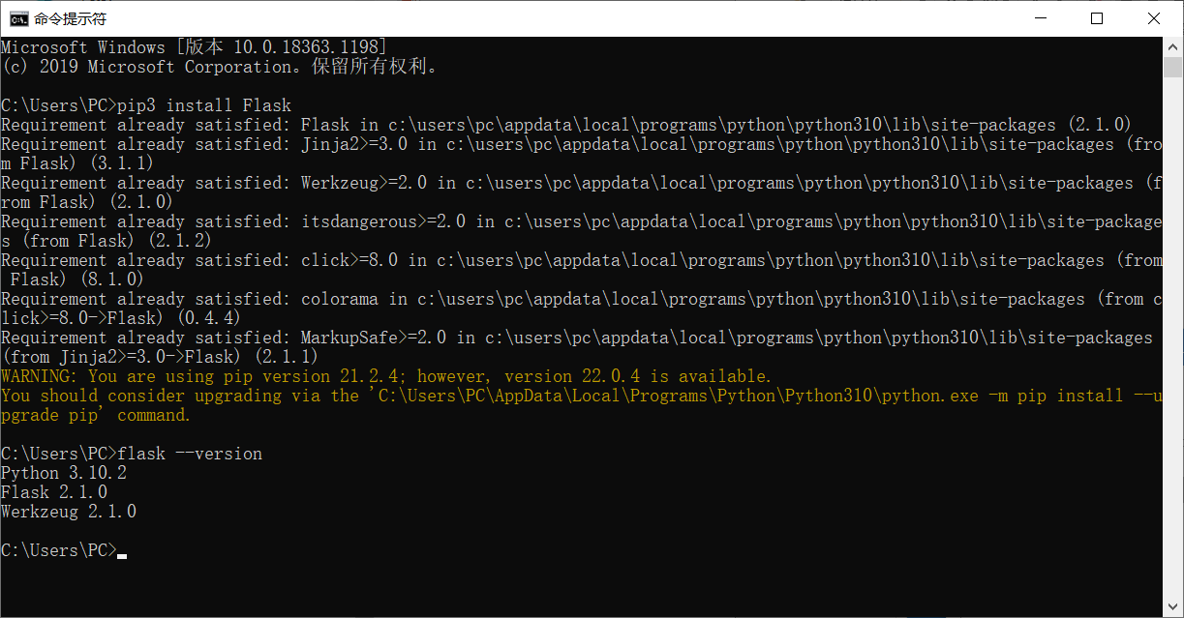
安装pip3 install Flask

Slide 6
1.2
运行一个应用

Slide 7
运行一个应用
hello world
用notepad++写好如下代码:
from flask import Flask
app = Flask(__name__)
@app.route('/')
def index():
return 'Index Page'
@app.route('/hello')
def hello():
return 'Hello, World'
if __name__ == "__main__":
app.run()

Slide 8
运行一个应用
保存为hello.py，在命令行中运行python hello.py即可：

Slide 9
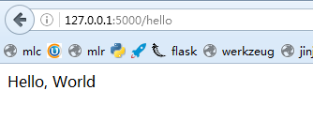
运行一个应用
启动成功，在浏览器中可访问，输入http://127.0.0.1:5000/hello，路由到hello函数：

Slide 10


谢谢

